Slide 1
Мы-умные! Мы –дружные! Мы-внимательные! Мы старательные! Мы отлично учимся! Все у нас получится!

Slide 2
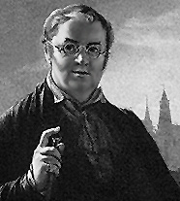

Slide 3
Василий Андреевич Тропинин (1776-1857).

Slide 4
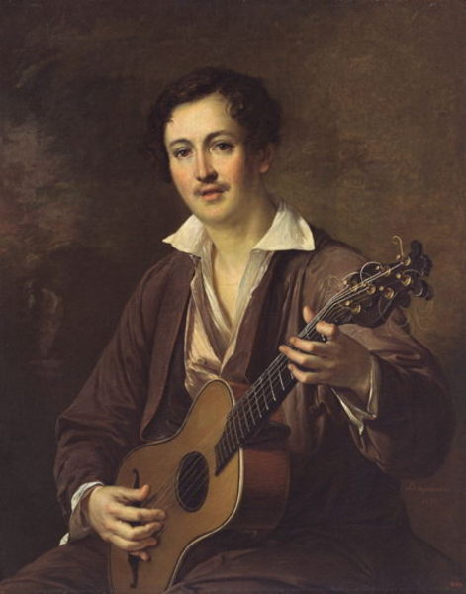

Slide 5
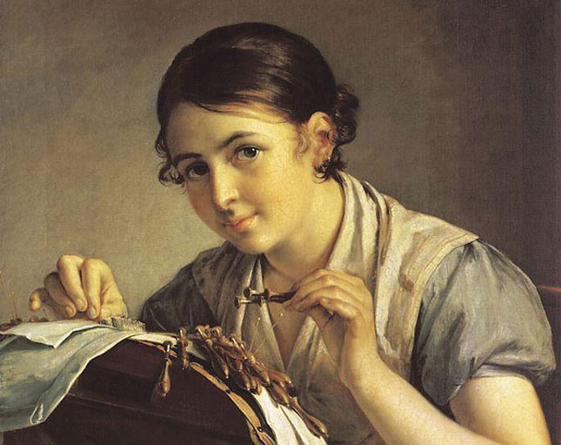

Slide 6
Кружевоплетение-один из видов женского рукоделия и очень сложное ремесло. Кружево- узорчатое изделие, сплетенное из ниток.

Slide 7
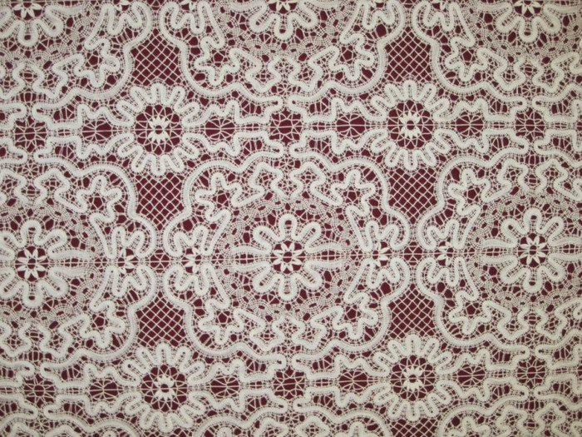

Slide 8
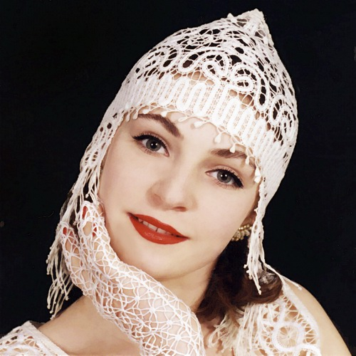

Slide 9
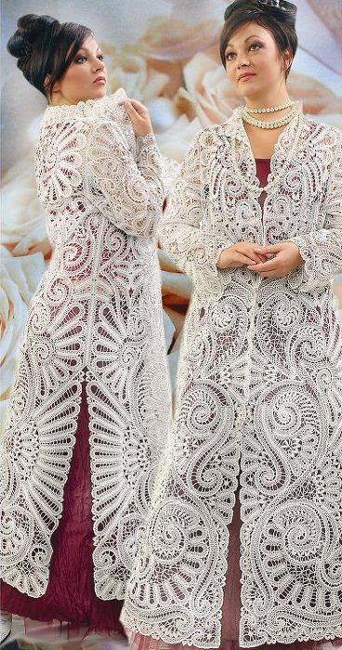
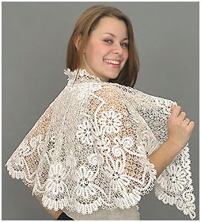

Slide 10
На картине изображение молодая девушка, занятая плетением кружев. Сейчас далеко не все знают, как это делается, и что за таинственное приспособление держит в руках мастерица.
Коклюшки — так называются небольшие палочки с заострённой головкой, на которые наматываются нитки.
В зависимости от узора коклюшек может использоваться очень много. Их перебирают в определённой очерёдности, переплетая нитки, затем всё повторяется — так появляется узор.
На картине пучок коклюшек лежит на углу подставки для плетения.
Работа с коклюшками требует немалой сноровки — не спутались бы нитки, не перепутать, какая коклюшка где должна быть. Во времена Тропинина этому ремеслу начинали учить рано. Маленькая девочка, становясь девушкой, нередко уже была высококлассной мастерицей.

Slide 11
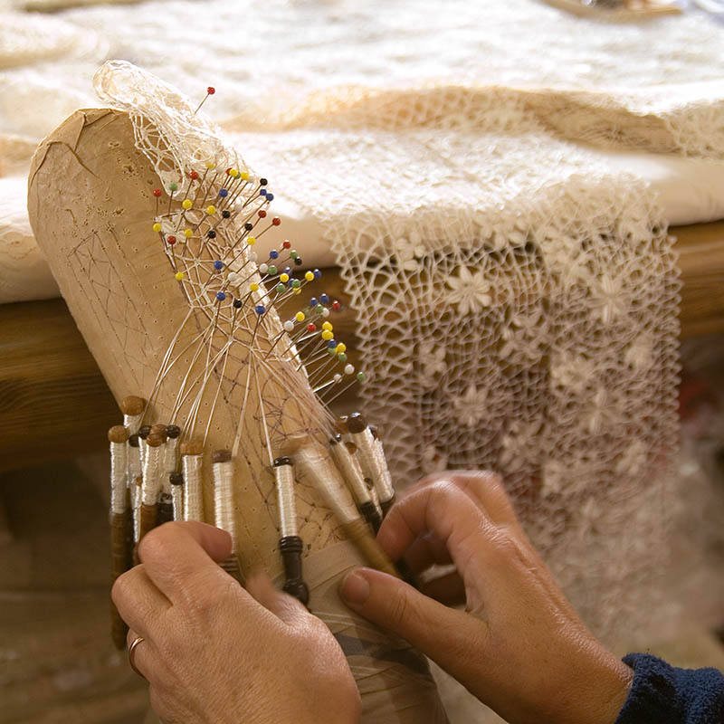

Slide 13
План:
1. О художнике.
2. Описание картины:
Цветовое решение картины.
Лицо девушки, её волосы.
Руки труженицы.
Одежда кружевницы.
Труд мастерицы.
3. Своё отношение к картине.

Slide 14
1.О художнике: Василий Андреевич Тропинин; художник - портретист; портреты простых людей; Женщина за рукоделием; 2.Образ девушки *лицо: освещено, излучает тепло и умиротворение; *волосы: тёмно-каштановые; * брови: густые; *глаза: карие, выразительные; взгляд загадочный, веселый, обращен на нас; *руки: обнажены, пальцы проворные, привыкшие к труду; булавка, коклюшка * стол: белая ткань; *труд: мастерство; *одежда: простое платье, косынка; крестьянская девушка 3.Колорит картины мягкий; сероватый, зеленые 4 Мое отношение к картине.

